Slide 1
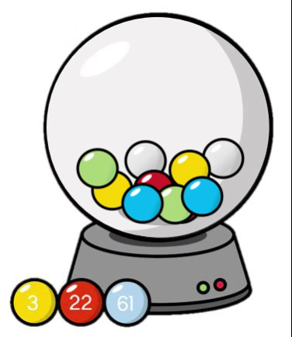
당첨확률UP!
LOTTO 프로그램
박상준
박소윤
양수빈
이승직
최건호

Slide 2
-- CONTENT --
1. 개요
2. 번호 생성
3. 점수 산출 기준
4. 결과 화면

Slide 3
1. 프로그램 개요
인과 관계
상관 관계
Notes:
로또 당첨 번호에는 시간이 지남에 따라 생기는 인과 관계 보다는 당첨 번호들 간의 상관관계가 있다고 가정하여 프로그램을 작성.
어떤 번호가 뽑힐지를 알아내기 보다는 어떤 번호의 조합이 뽑힐 가능성이 높은지를 과거 데이터를 사용하여 예측

Slide 4
1. 프로그램 개요(알고리즘)
START
메뉴 초기 화면
int j = 0; j < n; j++
각 세트 별 숫자 중복 검사
NO
번호재추천?
극단적 경우 제외 (수열, 전체 홀수 OR 짝수)
YES
NO
오름차순 정렬
점수
자세히 보기
난수 5세트 생성
YES
NO
조건별 점수 내역
<점수 측정>
1. 총합
2. 홀짝 비율
3. 구간별 공 색깔 비율
4. 미출현 숫자
END
번호 출력

Slide 5
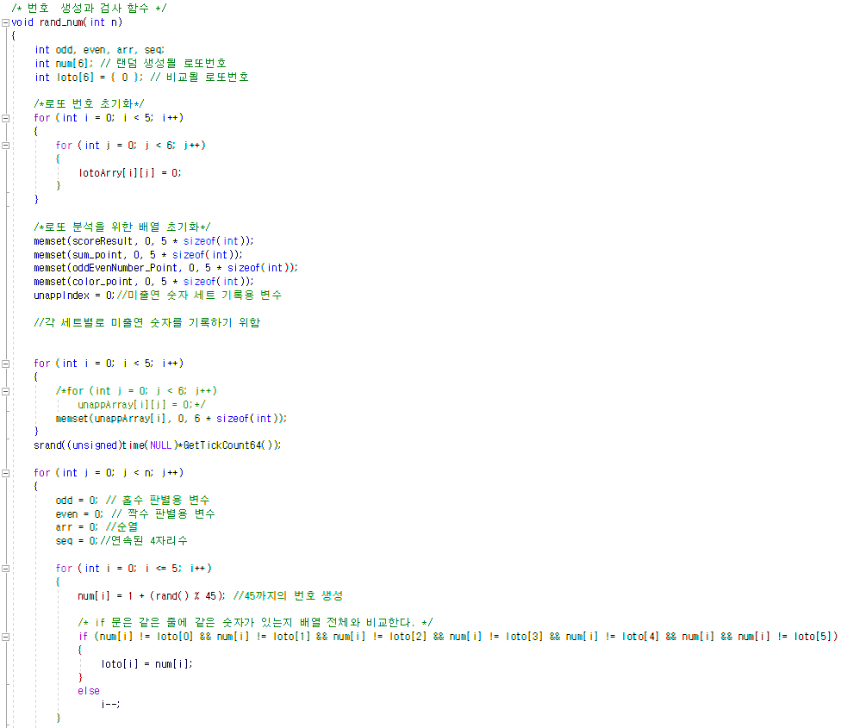
2. 번호 생성
num
loto
0
0
0
0
0
0
→ 배열 초기화 과정
난수 num
0
0
0
38
4
13
21
32
41
loto
4
13
32
38
0
0
0
0
0
0
21
41
→ 한 세트에 중복되는 숫자가 있는지를 판별

Slide 6
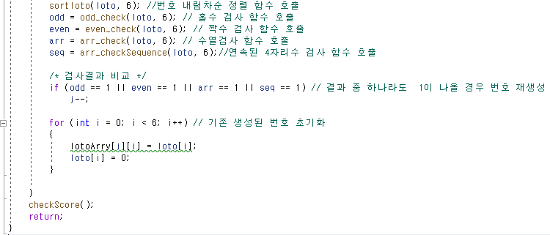
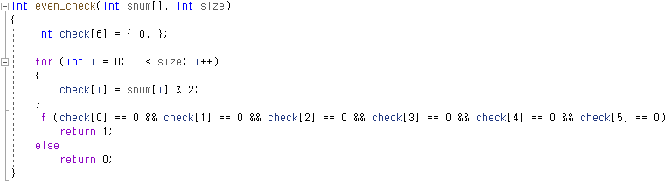
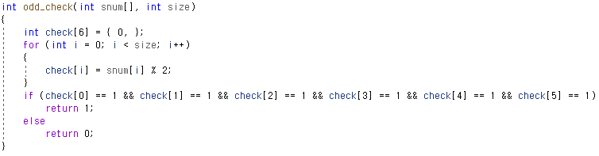
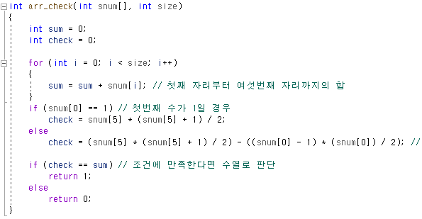
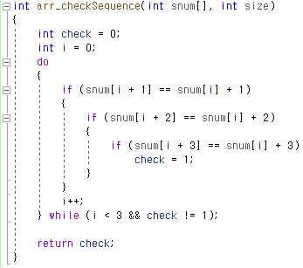
2. 번호 생성
①②③④
→ 극단적 경우는 미리 제외
① 6개 모두 홀수인지 검사
④ 등차수열을 이루고 있는지
② 6개 모두 짝수인지 검사
③ 연속되는 숫자가 4개 이상인지
=조건을 만족하지 않으면 1
→ lotoArry는 로또 번호 6개, 5세트(2차원 배열)
snum
loto
4
13
21
32
38
41
%2
check
0
0
1
0
1
0
0
0
1

Slide 7
01
02
홀짝
공 색 구간별 비율
과거의 데이터에서 각 회당 홀짝의 비율을 추출하여 많이 나온 비율에 높은 점수
과거의 데이터에서
각 회당 당첨 번호가 많이 나온 구간에
높은 점수
확률UP 조건
총합
미출현 숫자
과거의 데이터에서
각 회당 당첨된 번호의 합의 유사한 번호에 높은 점수
5, 10, 15주 동안
출연하지 않은 데이터에 높은 점수
03
04

Slide 8


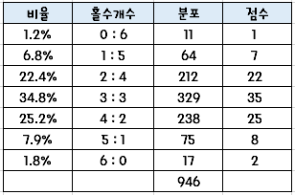

3-1. 홀수 짝수 비율
(R은 홀수 갯수)
≒ 유사함

Slide 9
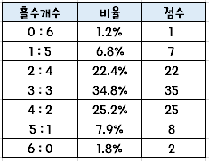
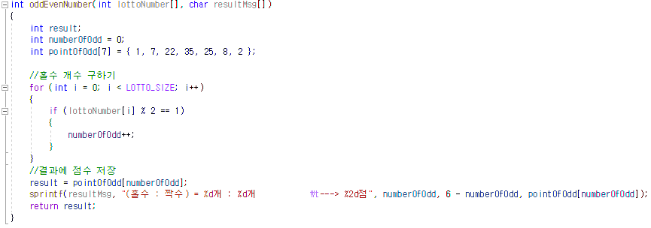
3-1. 홀수 짝수 비율
lottoNumber
4
13
21
32
38
41
%2
1
1
1
NumberOfOdd = 3
점수 pointOfOdd
1
7
22
35
25
8
2

Slide 10
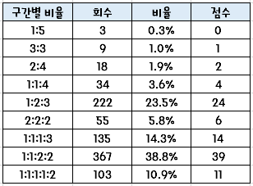
3-2. 공 색 구간별 개수비
1~10
11~20
21~30
31~40
41~45

Slide 11
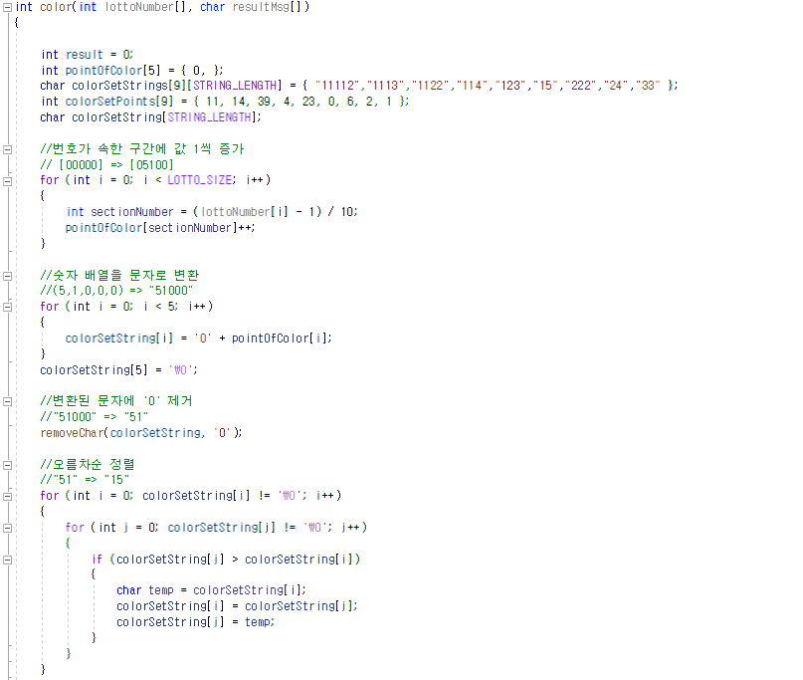
3-2. 공 색 구간별 개수비
1~10
11~20
21~30
31~40
41~45
점수 colorSetPoints
11
14
39
4
23
0
6
2
1
lottoNumber
4
13
21
32
38
41
[0]
[1]
[2]
[3]
[3]
[4]
pointOfColor
1
:
1
:
1
:
2
:
1
0
0
0
0
0
pointOfColor
1
:
1
:
1
:
1
:
2

Slide 12
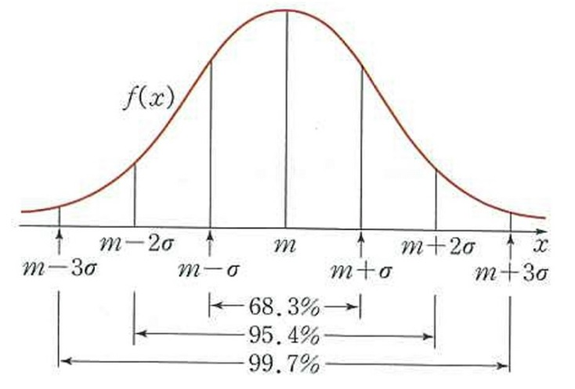
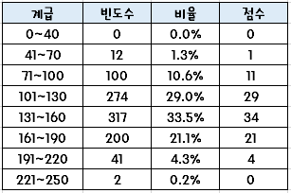
3-3. 번호의 총합
1~45의 중간값 : 22.5
총합의 기대값 : 22.5 X 6 = 135
실제 데이터 평균 = 138
실제 데이터 표준편차 = 30
-> 계급의 크기 : 30
가우스(정규분포)

Slide 13
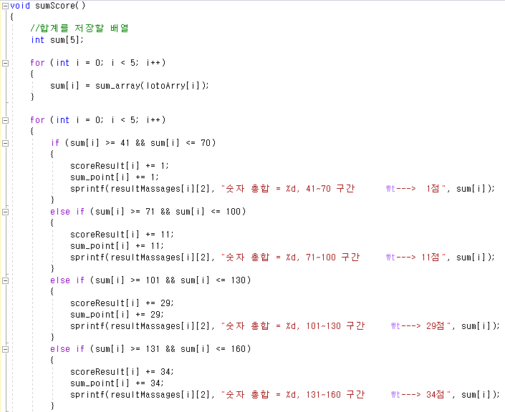
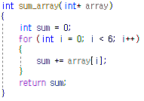
3-3. 번호의 총합
→ 한 쌍의 로또 번호 6개의 합을 구하는 함수
lotoArry
4
+
13
+
21
+
32
+
38
+
41
배열 내 원소들의 합을 구하는 함수
array
점수 sum
149
-> 34점

Slide 14

3-4. 주간별 미출현 숫자 개수
5주 동안
미출현 숫자에 각 +5점
10주 동안
미출현 숫자에 각 +10점
15주 동안
미출현 숫자에 각 +15점

Slide 15
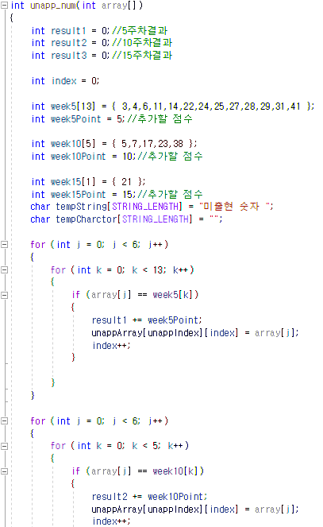
3-4. 주간별 미출현 숫자 개수
점수 unappArray
4
41
38
21
=> 35점
array
4
13
21
32
38
41
week5
3
4
6
11
14
22
24
25
27
28
29
31
41
→ 5주차 검사
week10
5
7
17
23
38
week15
21
→ 10주차 검사

Slide 16
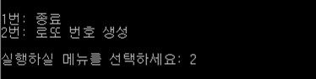
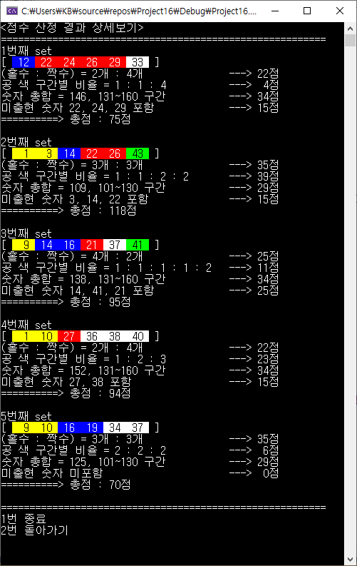
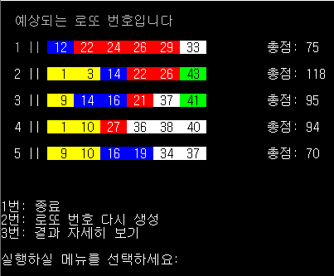
4. 결과 화면

Slide 17
감사합니다

